Slide 1


React 程序开发
--- React Advanced Guides

Slide 2
内容提纲
Context
HOC
Portals

Slide 3
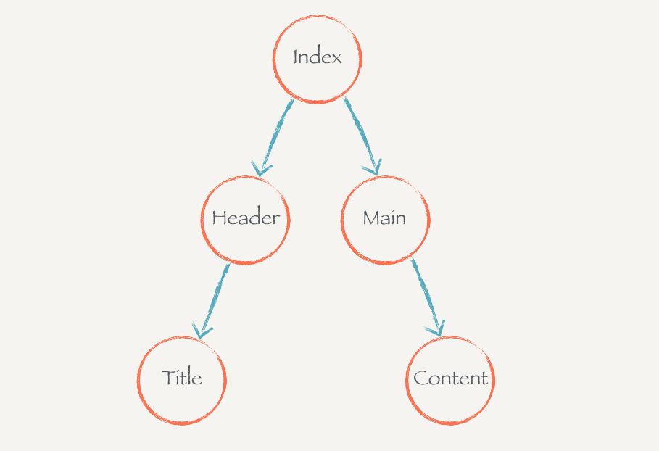
Context

Slide 4
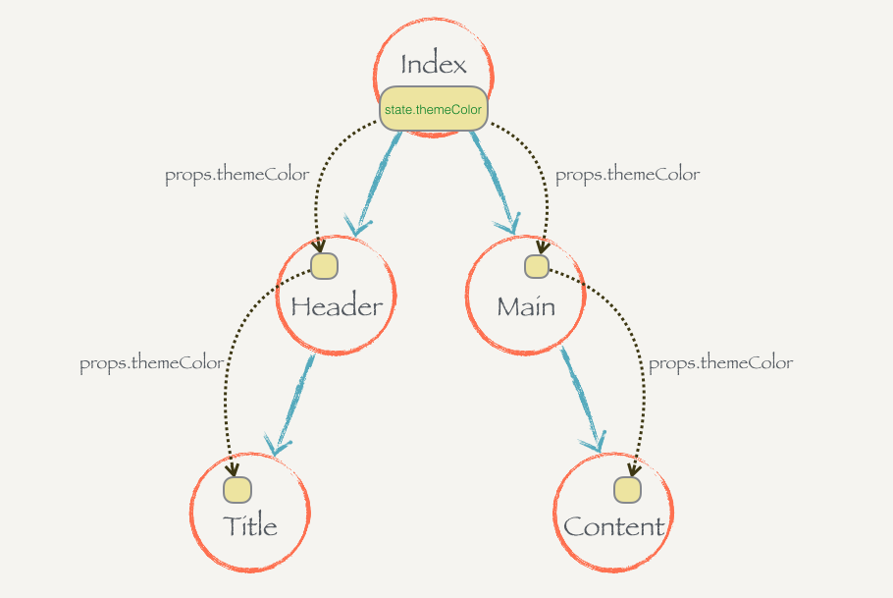
Context

Slide 5
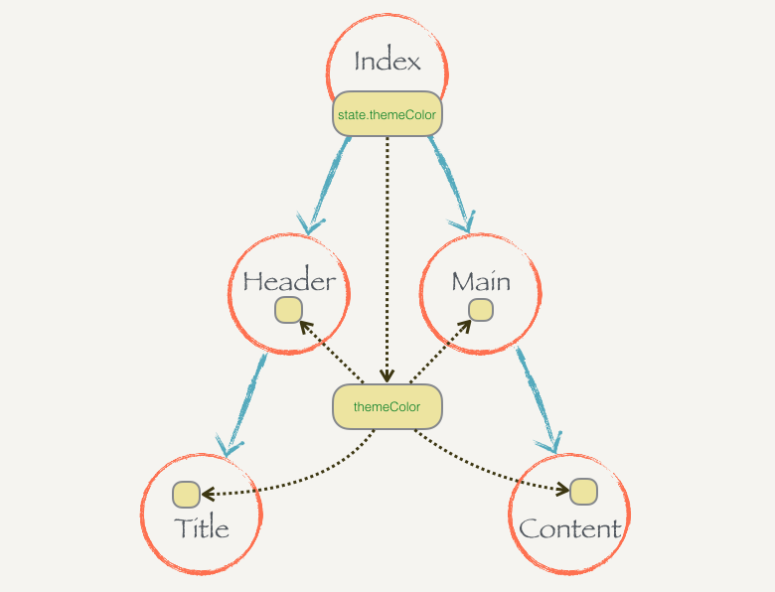
Context

Slide 6
Context
Context
Context 通过组件树提供了一个传递数据的方法，从而避免了在每一个层级手动的传递 props 属性
API
React.createContext
Provider
Consumer

Slide 7
Context
const { Provider, Consumer } = React.createContext( defaultValue );
function Toolbar( props ) {
return (
<Consumer>
{ theme => <Button theme={ theme } />} </Consumer>
);
}
class App extends Component {
render( ) {
return <Provider value="dark"> <Toolbar /> </Provider>;
}
}
demo01

Slide 8
内容提纲
Context
HOC
Portals

Slide 9
HOC
HOC（ 高阶组件 ）
是 React 中的高级技术，用来重用组件逻辑
高阶组件就是一个函数，且该函数接受一个组件作为参数，并返回一个新的组件
注意事项：
不要修改原始组件，使用组合方式
传递不相关props属性给被包裹的组件
包装显示名字以便于调试
demo02

Slide 10
HOC
HOC（ 高阶组件 ）
注意事项：
不要在 render 方法内使用高阶组件
必须将静态方法做拷贝
Refs属性不能贯穿传递

Slide 11
内容提纲
Context
HOC
Portals

Slide 12
Portals
Portals
Portals 提供了一种将子节点渲染到父组件以外的 DOM 节点的方式
ReactDOM.createPortal(child, container)
……
render()
return ReactDOM.createPortal(
this.props.children,
domNode,
);
}

Slide 13

Thank You

